Slide 1
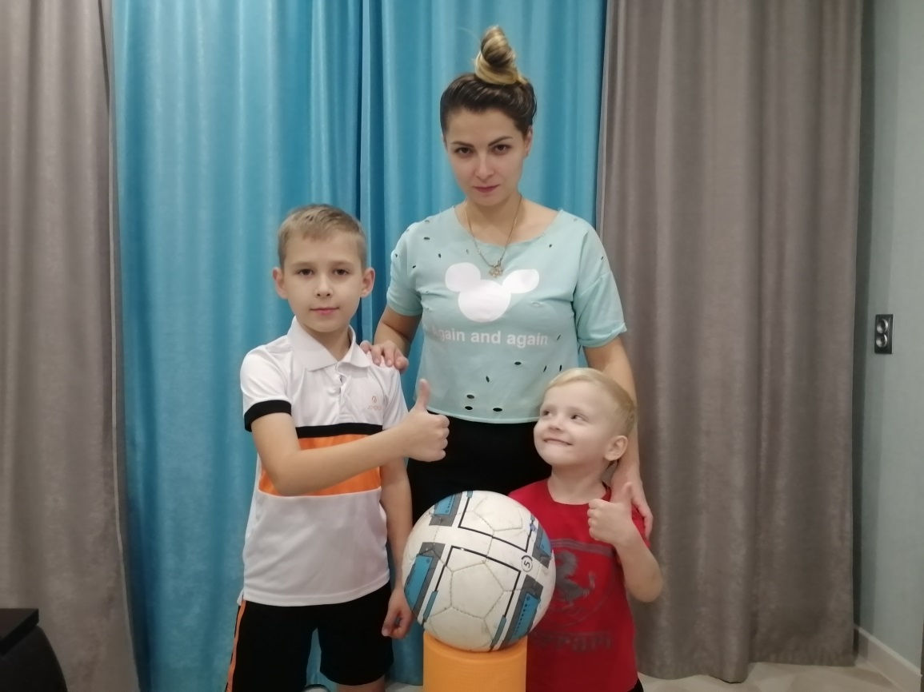
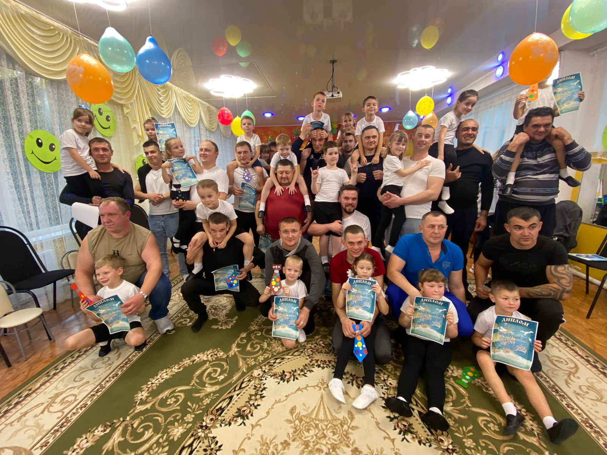
МКДОУ д/с №16 комбинированного вида
Спортивный праздник
«Папа может»
Подготовила:
инструктор по ф/к
Макарова М.В.

Slide 2
Цель:
Привлечь пап к участию в совместных с детьми мероприятиях. Развивать интерес у детей и родителей к физической культуре и спорту. Воспитывать навыки здорового образа жизни, умение совместно активно отдыхать.

Slide 3
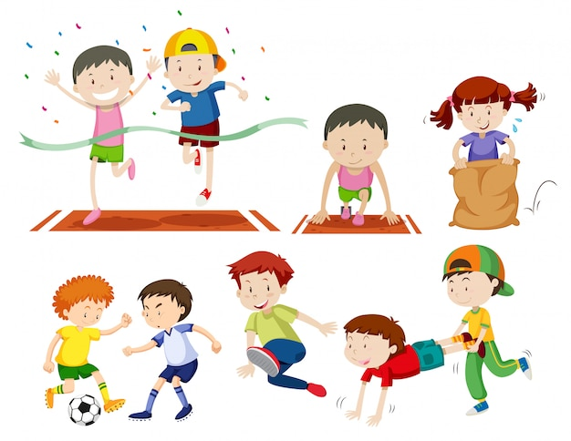
Задачи:
Формировать представление о здоровом образе жизни; совершенствовать двигательные умения и навыки в играх-эстафетах. Развивать физические качества: силу, ловкость, быстроту, выносливость, координацию движений, формировать двигательные навыки. Воспитывать чувство сопереживания друг за друга, желание участвовать в спортивных соревнованиях.

Slide 4
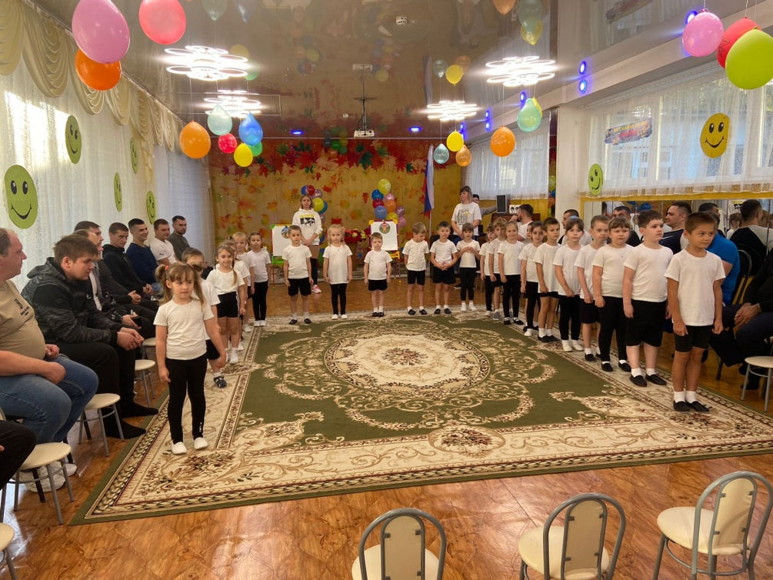
Исполняют песню «Папа может» !
Сколько песен мы с вами вместе Спели маме своей родной, А про папу до этой песни Песни не было ни одной! Припев: Папа может, папа может все, что угодно, Плавать брассом, спорить басом, дрова рубить! Папа может, папа может быть кем угодно, Только мамой, только мамой не может быть! Только мамой, только мамой не может быть!

Slide 5
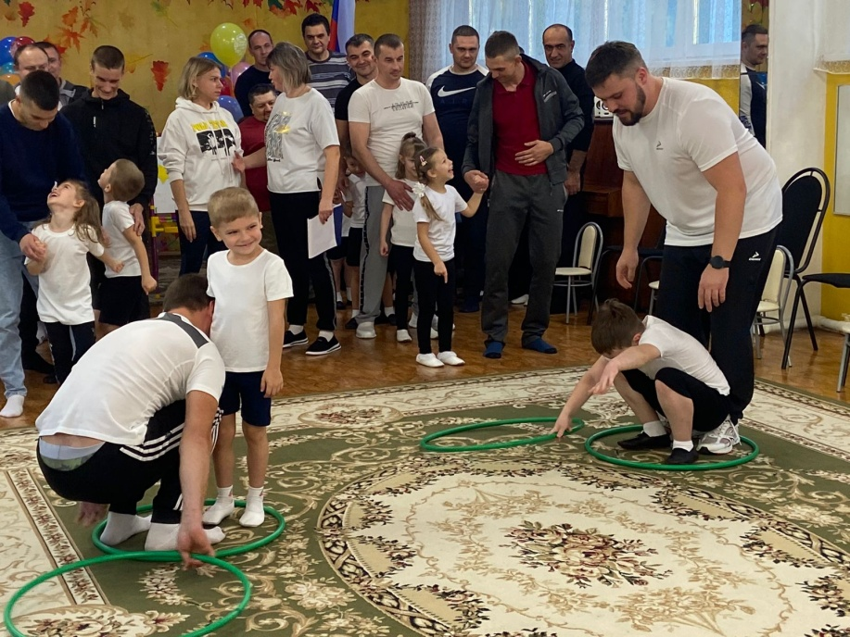
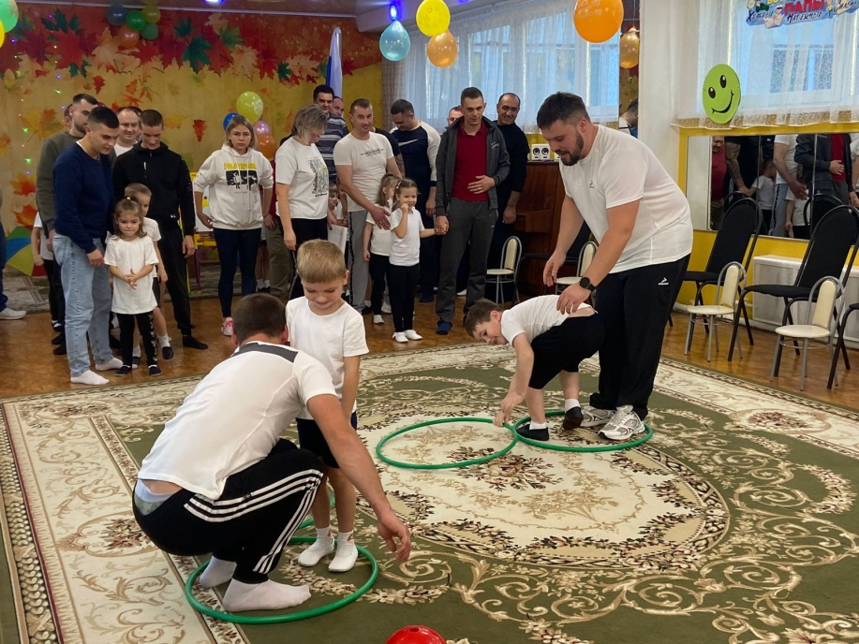
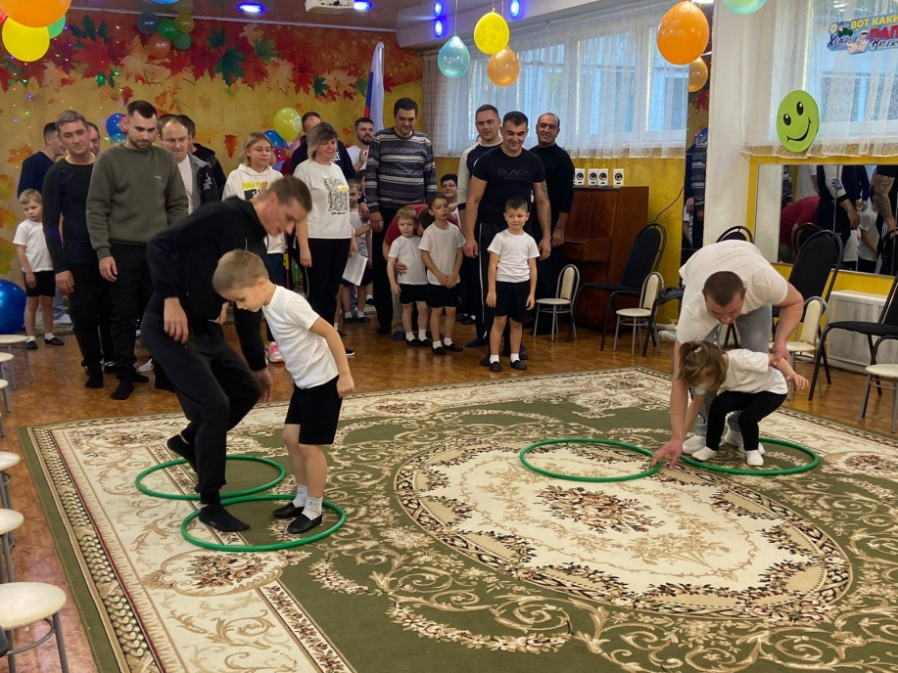
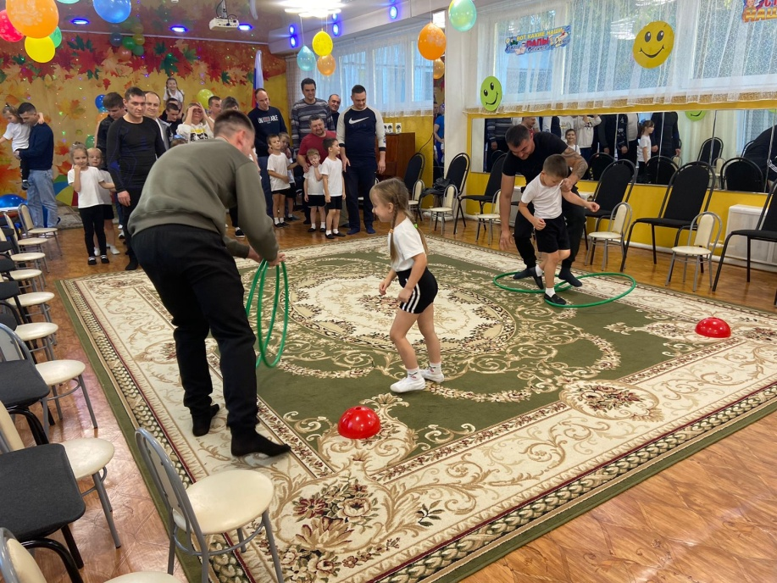
Островки дружбы

Slide 6
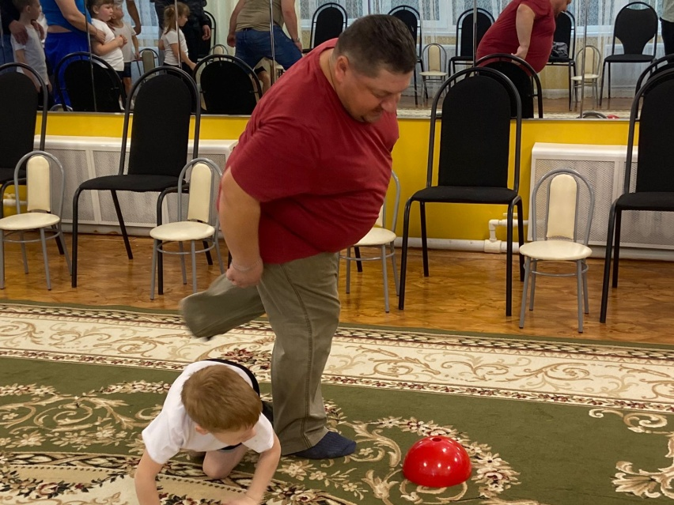
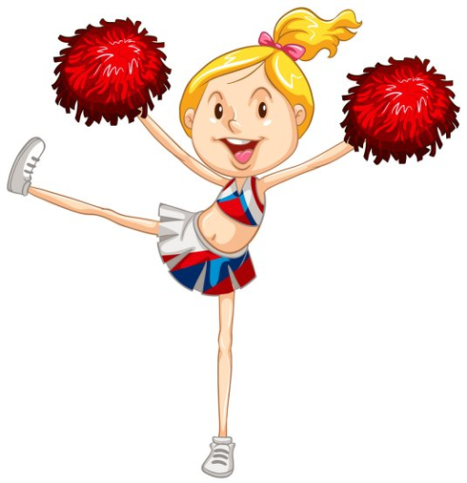
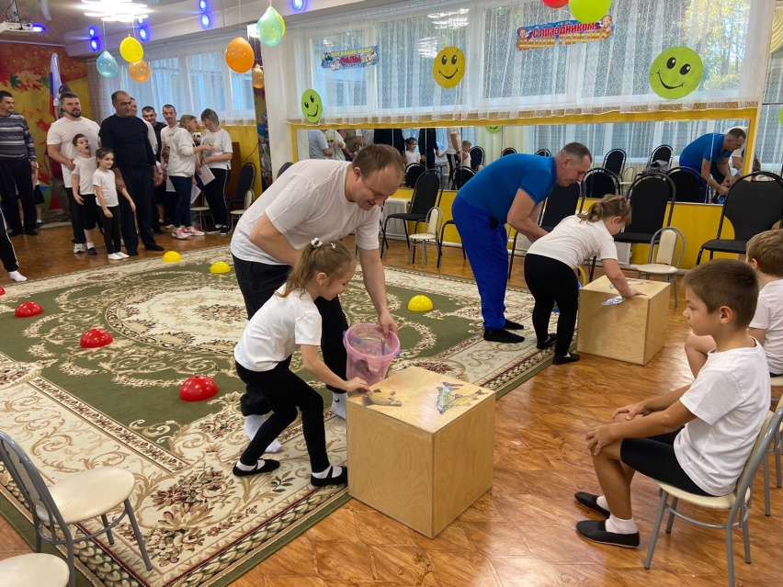
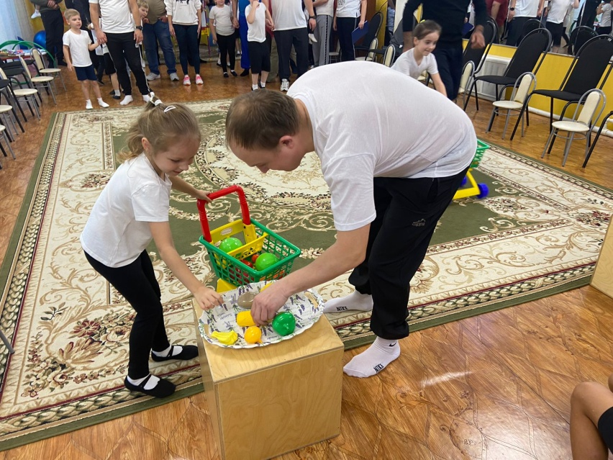
Наши эстафеты!

Slide 7
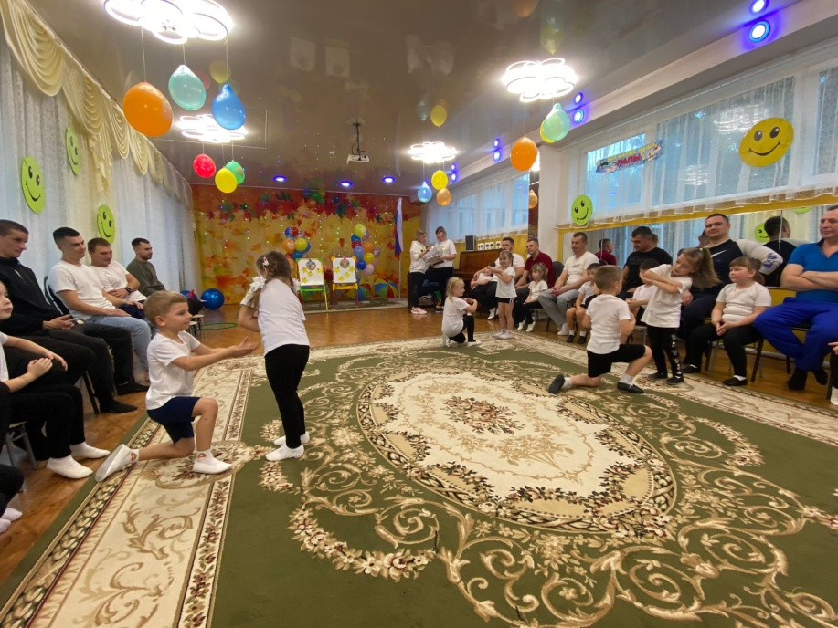
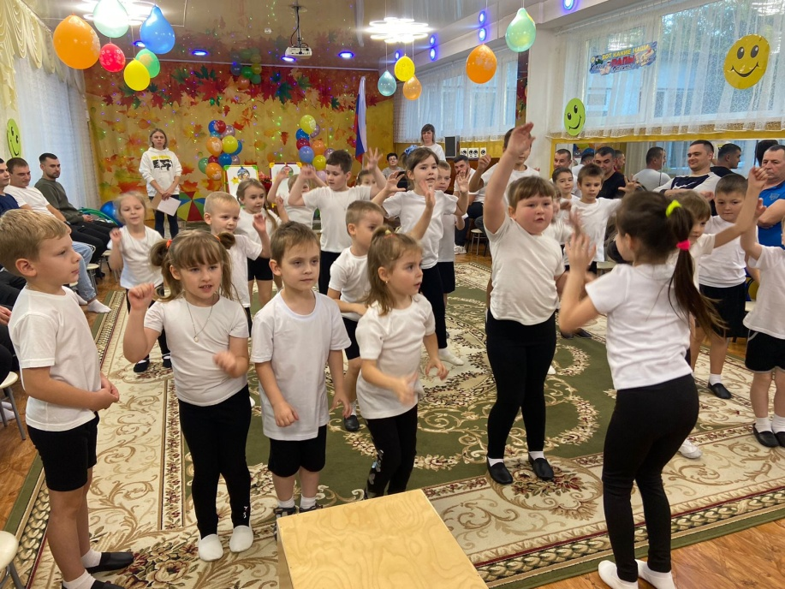
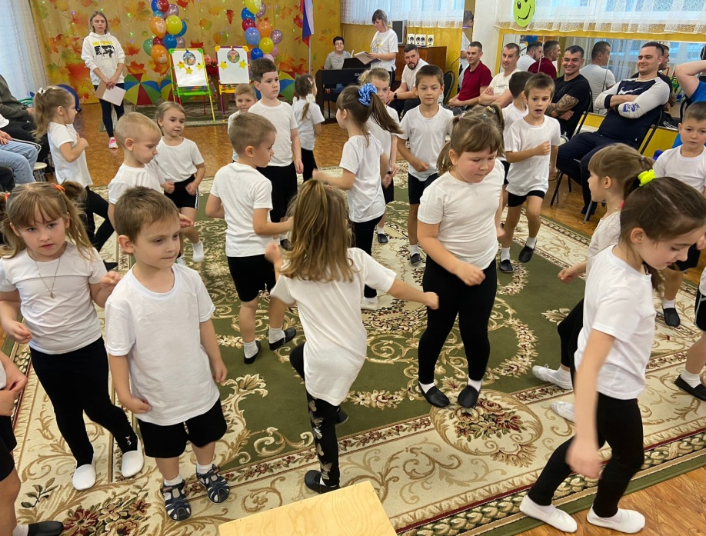
Танцевальная пауза

Slide 8
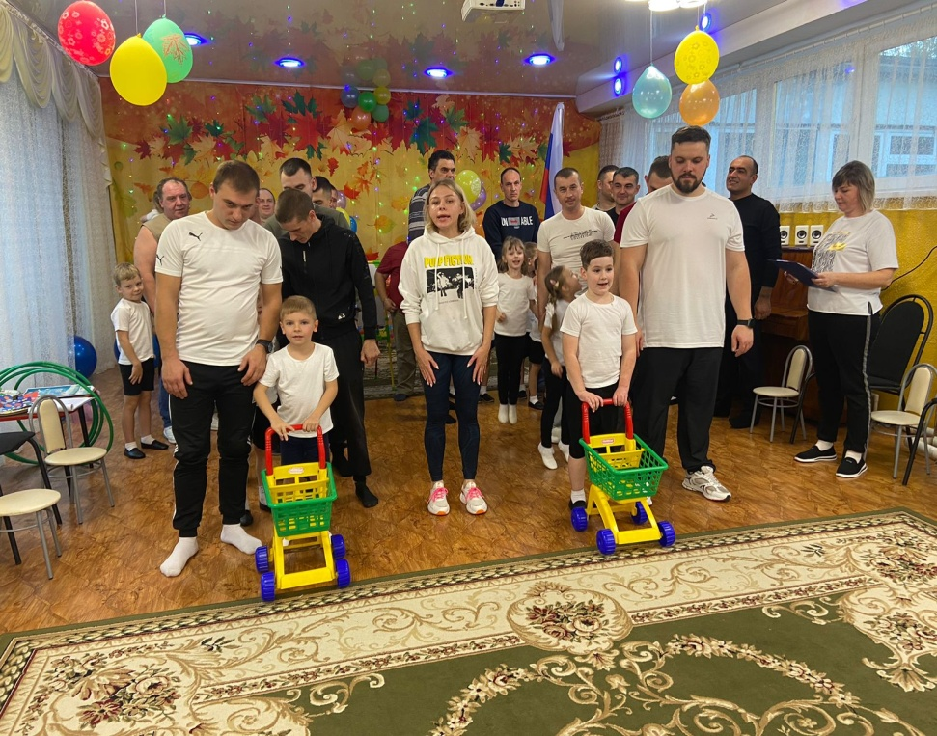
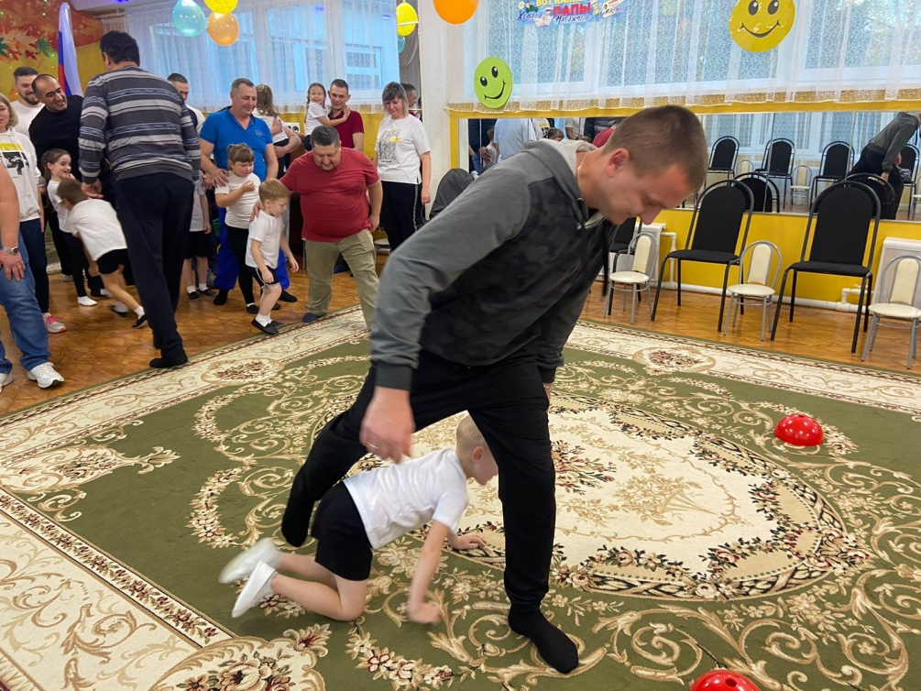
Веселье продолжается!

Slide 9
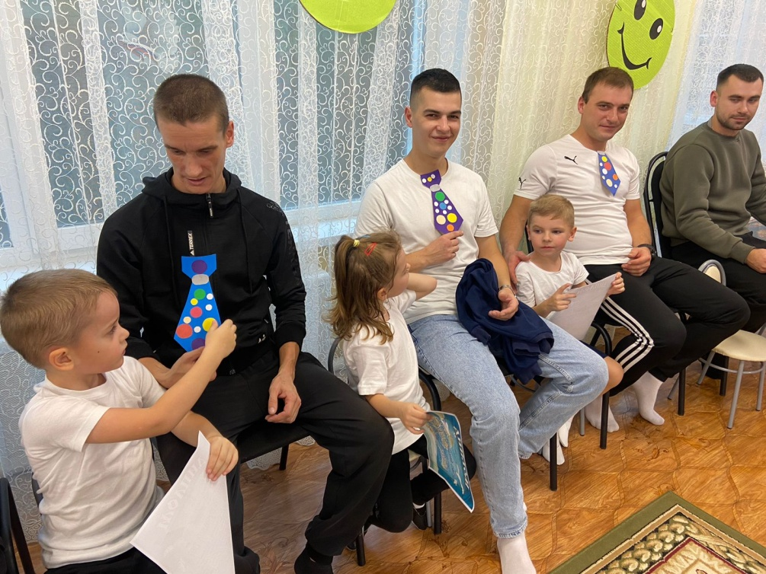
Награда для наших «Героев»!

Slide 10
Вот так прошел наш веселый спортивный праздник в день отца
«Папа может»

